Slide 1
Baurecht
1. Woche

Slide 2
Baurecht
1. Woche
Schwerpunkt der heutigen Einheit: Grundsätze Baurecht; Wirksamkeit von Bebauungsplänen
> im Ausgangspunkt zu unterscheiden:
  Bauplanungsrecht
    Rechtsquelle: insb. BauGB, BauNVO
    Kompetenz: Bodenrecht, Art. 74 I Nr. 18 GG
    Regelungsgegenstand: Nutzungsmöglichkeiten des Grund und Bodens; Ob und wie darf gebaut werden?
  Bauordnungsrecht:
    Rechtsquelle: HBauO
    Regelungsgegenstand: Gefahrenabwehr
      Insb. Durch technische und sicherheitsrechtliche Anforderungen an bauliche Anlagen

Slide 3
Baurecht
1. Woche
> Verbindendes Element: Baugenehmigung (§ 72 I 1 HBauO)
> Nach § 72 I 1 HBauO ist die Baugenehmigung zu erteilen, wenn dem Vorhaben keine öffentlich-rechtlichen Vorschriften entgegenstehen, die im bauaufsichtlichen Genehmigungsverfahren zu prüfen sind
  Prüfungsrelevante „öffentlich-rechtliche Vorschriften“ in diesem Sinne:
    HBauO
    BauGB

Slide 4
Baurecht
1. Woche
> Umfasst von Bauplanungsrecht:
  Bauleitplanung
    Gemäß § 1 I BauGB Aufgabe der Bauleitplanung: „Die bauliche und sonstige Nutzung der Grundstücke in der Gemeinde nach Maßgabe dieses Gesetzbuchs vorzubereiten und zu leiten“
    Insofern für Hamburg relevant: § 246 V BauGB, wonach Hamburg „für die Anwendung dieses Gesetzbuchs auch als Gemeinde gilt“ (Einheitsgemeinde)

Slide 5
Baurecht
1. Woche
> Die Bauleitplanung betrifft Fragen wie:
  Wo entsteht Wohnraum?
  Wo werden Gewerbegebiete ausgewiesen?
  Wo bleiben Grünflächen?
  Wie entwickelt sich das Ortsbild?
> Beachte Art. 28 II 1 GG: Den Gemeinden muß das Recht gewährleistet sein, alle Angelegenheiten der örtlichen Gemeinschaft im Rahmen der Gesetze in eigener Verantwortung zu regeln
  Bauleitplanung als klassisch örtliche Strukturentscheidungen

Slide 6
Baurecht
1. Woche
> Zur Umsetzung der Bauleitplanung nach § 1 II BauGB gesetzlich vorgesehen:
  Vorbereitender Flächennutzungsplan
  Verbindlicher Bebauungsplan

Slide 7
Baurecht
1. Woche
> Dabei Sinn des Flächennutzungsplans (§ 5 BauGB):
  grobe Planung für künftige Bebauung des Raumes („programmatischer Charakter“)
  Sorgt für städtebauliches Gesamtkonzept
  Rechtsnatur: verwaltungsinterne Maßnahme
    Grundsatz: keine externe Wirkung

Slide 8
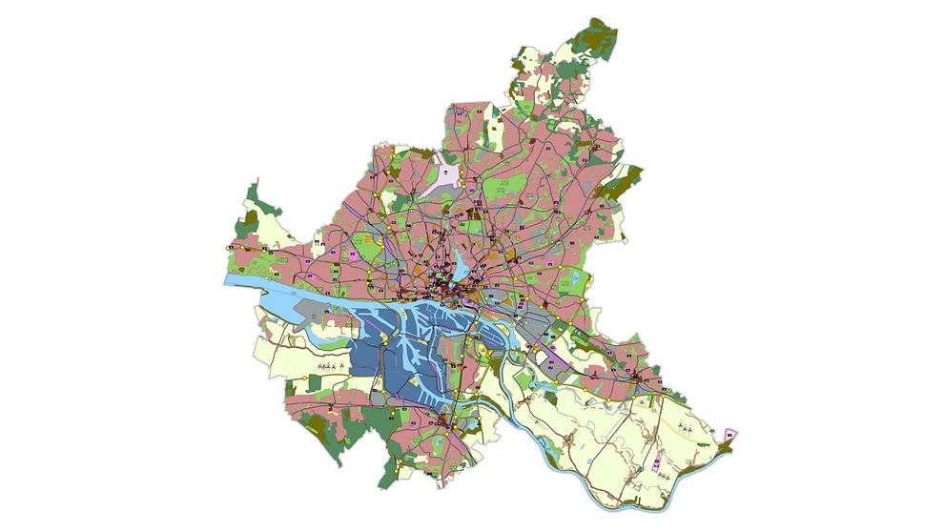
Baurecht
1. Woche
> Dabei Sinn des Flächennutzungsplans (§ 5 BauGB): grobe – meist zeichnerische – Planung für künftige Bebauung des Raumes („programmatischer Charakter“)

Slide 9
Baurecht
1. Woche
> Sinn des Bebauungsplans:
  Aufstellung von rechtsverbindlichen „Festsetzungen“ (vgl. § 9 BauGB)
  Grundlage weiterer Maßnahmen nach dem BauGB (vgl. § 8 I 2 BauGB)
> wichtig: Zulässigkeit von Vorhaben bemisst sich in der Regel nach den Vorgaben des Bebauungsplans (vgl. § 30 I BauGB)

Slide 10
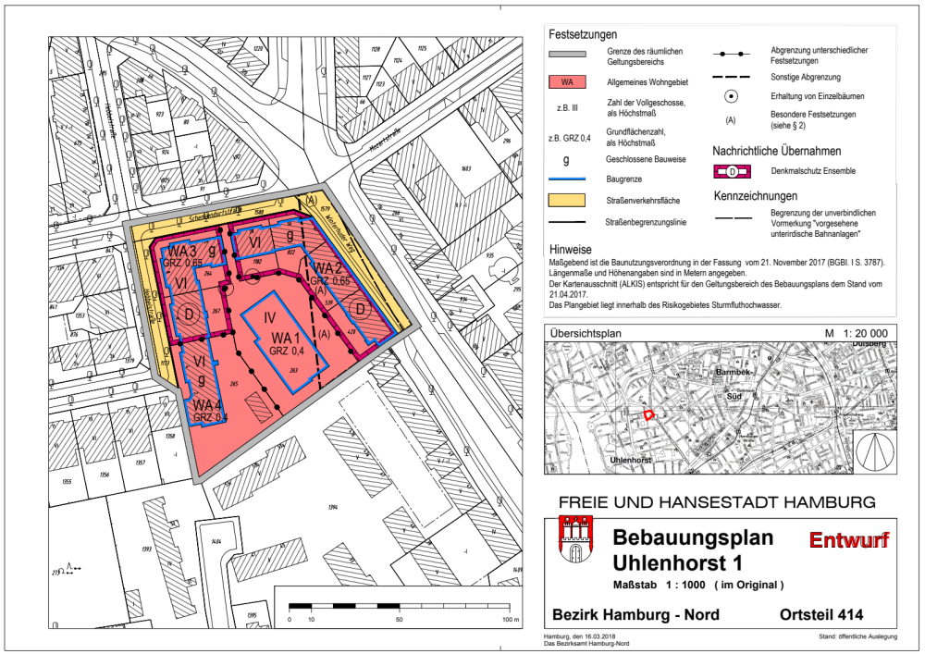
Baurecht
1. Woche

Slide 11
Baurecht
1. Woche
> Denkbare Klausurperspektive: Prüfung der Rechtmäßigkeit eines Bebauungsplans
  Grundsätzlich nach § 10 I BauGB Rechtsnatur des Bebauungsplans: „Satzung“
  Insofern regelmäßig Rechtsschutzmöglich: Prinzipale Normenkontrolle nach § 47 I Nr. 1 VwGO
    Nach „Stadtstaatenklausel“ des § 246 II 1 BauGB indes möglich: dass „die Länder Berlin und Hamburg bestimmen, welche Form der Rechtssetzung an die Stelle der (…) Satzungen tritt“
    In § 3 I 1 HmbBauLeitPlFestG regelmäßig Rechtsnatur des Bebauungsplans in Hamburg: „Rechtsverordnung“
    ebenfalls nach § 3 II 1 HmbBauLeitPlFestG weitere mögliche Rechtsnatur: Formelles Gesetz

Slide 12
Baurecht
Fall 1

Slide 13
Baurecht
Fall 1
Zu prüfen: Erfolgsaussichten des Antrages vor dem OVG
A. Sachentscheidungsvoraussetzungen
I. Eröffnung des Verwaltungsrechtwegs
> Da OVG gemäß § 47 I VwGO „im Rahmen seiner Gerichtsbarkeit“ entscheidet, erforderlich: Eröffnung des Verwaltungsrechtsweges nach der Generalklausel des § 40 I 1 VwGO
> Dafür von § 40 I 1 VwGO vorausgesetzt:
  Öffentlich-rechtliche Streitigkeit
  nichtverfassungsrechtlicher Art,
  die nicht durch abdrängende Sonderzuweisung einem anderen Gericht zugewiesen ist

Slide 14
Baurecht
Fall 1
1) Öffentlich-rechtliche Streitigkeit
> Regelmäßig maßgeblich: Streitentscheidende Norm, die dann dem Öffentlichen Recht entspringt, wenn sie ausschließlich Hoheitsträger berechtigt oder verpflichtet
> Streit: Vorgehen gegen Bebauungsplan
  Rechtsgrundlage: § 2 I 1 BauGB
  Öffentlich-rechtliche Streitigkeit (+)

Slide 15
Baurecht
Fall 1
2) Nichtverfassungsrechtlicher Art
> (+), Parteien streiten über einfaches Recht!

Slide 16
Baurecht
Fall 1
3) Keine abdrängende Sonderzuweisung
> Nicht einschlägig: Abdrängende Sonderzuweisung, wobei insbesondere § 40 II 1 VwGO, Art. 34 S. 3 GG, Art. 14 III 4 GG und § 23 I 1 EGGVG relevant sind
> Keine abdrängende Sonderzuweisung (+)
> Eröffnung des Verwaltungsrechtswegs (+)

Slide 17
Baurecht
Fall 1
II. Statthafte Verfahrensart
> Vorliegend lediglich „entsprechend“ (vgl. § 122 I VwGO) anzuwenden: § 88 VwGO, da da im Normenkontrollverfahren gemäß § 47 V 1 VwGO Beschlüsse ergehen
> Begehren der Antragsteller: Vorgehen gegen Bebauungsplan
  Normenkontrollverfahren gemäß § 47 I VwGO
  in § 47 I Nr. 1 VwGO vorgesehen: Anträge zur Feststellung der Gültigkeit von Satzungen, die nach Vorschriften des BauGB erlassen worden sind, sowie von Rechtsverordnungen auf Grund des § 246 II BauGB
> Daher möglich und vorliegend die statthafte Antragsart: Normenkontrollverfahren durch das angerufene OVG nach § 47 I Nr. 1 VwGO

Slide 18
Baurecht
Fall 1
III. Antragsbefugnis
> In § 47 II 1 VwGO als besondere Sachentscheidungsvoraussetzung normiert: Antragsbefugnis
> Für Antragsbefugnis vorausgesetzt: Dass Antragsteller geltend macht, durch die Rechtsvorschrift oder deren Anwendung in ihren Rechten verletzt zu sein oder in absehbarer Zeit verletzt zu werden
  Möglichkeit eines nicht zu rechtfertigenden Eingriffs in eine subjektive Rechtsposition
> Zu beachten: Besonderheiten iZm B-Plänen

Slide 19
Baurecht
Fall 1
Antragsbefugnis des L
> Zu beachten: Grundstück des L unmittelbar in den B-Plan mit einbezogen wird
  Sog. „Planadressat“
> Insofern betroffen: Eigentumsfreiheit aus Art. 14 I 1 GG
  Verfassungsrechtliche Qualifikation von „Festsetzungen“: Inhalts- und Schrankbestimmungen iSv Art. 14 I 2 GG, da sie die zulässige Nutzung vom (Grund-)Eigentum bestimmen
> Somit in jedem Fall als antragsbefugt iSv § 47 II 1 VwGO: L als Grundstückseigentümer im Gebiet des B-Plans

Slide 20
Baurecht
Fall 1
Antragsbefugnis des K
> Zunächst festzustellen: K ist kein (!) Planadressat!
  Unmittelbarer Rückgriff auf Art. 14 I GG nicht möglich
  Fraglich: Antragsbefugnis sog. „mittelbar Betroffener“
    Erforderlich: Subjektives öffentliches Recht
    In Betracht kommend: in § 1 VII BauGB zum Ausdruck kommendes „Recht auf gerechte Abwägung“
    Drittschützender Charakter der Vorschrift (BVerwG) (+)
> Nunmehr herauszuarbeiten: ob und inwieweit private Belange bei der Bauleitplanung konkret zu berücksichtigen waren
> Maßgeblich: Aufzählung in § 1 VI BauGB

Slide 21
Baurecht
Fall 1
> Gemäß § 1 VI Nr. 1 BauGB zu berücksichtigen: „allgemeine Anforderungen an gesunde Wohn- und Arbeitsverhältnisse“
  Hierzu zählend: Schutz vor „schädlichen Umwelteinwirkungen“ iSv. § 3 I BImSchG
  Nach Wortlaut des § 3 I BImSchG vermittelt: Subjektives öffentliches Recht der Nachbarn auf Vermeidung schädl. Umwelteinwirkungen
  Da K auch „Nachbar“ iSd. Vorschrift ebenfalls eröffnet: Persönlicher Schutzbereich des § 3 I BImSchG
> Somit zu seinen Gunsten vermittelt: „Recht auf gerechte Abwägung“, bei der die durch zunehmende Verkehrsgeräusche zu erwartenden Umwelteinwirkungen Berücksichtigung finden müssen
> Antragsbefugnis des K (+)

Slide 22
Baurecht
Fall 1
Antragsbefugnis des M
> Da M kein Planadressat ist, maßgeblich: Ob schutzwürdige Belange iSv. § 1 VI BauGB zu berücksichtigen waren
> denkbar:
  § 1 VI Nr. 4 BauGB „Erhaltung und Entwicklung zentraler Versorgungsbereiche“
  § 1 VI Nr. 8 a) BauGB: Interessen „der Wirtschaft, auch ihrer mittelständischen Struktur im Interesse einer verbrauchsnahen Versorgung der Bevölkerung“
> Schutz privater (!) Belange mit städtebaulichen Bezug (-)
> Gerade nicht von § 1 VI Nr. 8 a) BauGB bezweckt: Schutz von Unternehmen vor Konkurrenz „auf der grünen Wiese“ (hM)
> Antragsbefugnis des M (-)

Slide 23
Baurecht
Fall 1
III. Antragsfrist
> Gemäß § 47 II 1 VwGO zu wahren: Antragsfrist
> Insoweit geboten: Antragstellung „innerhalb eines Jahres nach Bekanntmachung der Rechtsvorschrift“
> Nach den zu würdigenden Umständen des Sachverhaltes gewahrt: Jahresfrist
> Antragsfrist (+)

Slide 24
Baurecht
Fall 1
IV. Beteiligungs- und Prozessfähigkeit der Beteiligten
> Insoweit als lex specialis: § 47 II 1 VwGO und § 47 II 2 VwGO
  Gemäß § 47 II 1 VwGO als Antragsteller in Betracht kommend: „Jede natürliche oder juristische Person“
    Mit Antragstellern vorhanden: Natürliche Personen iSv. § 47 II 1 1. Alt. VwGO
    Gemäß § 64 VwGO iVm § 60 ZPO zudem zulässig: Subjektive Antragshäufung

Slide 25
Baurecht
Fall 1
> Gem. § 47 II 2 VwGO als Antragsgegner in Betracht kommend: „Körperschaft, Anstalt oder Stiftung, welche die Rechtsvorschrift erlassen hat“
  Mit FHH vorhanden: Gebietskörperschaft

Slide 26
Baurecht
Fall 1
> Prozessfähigkeit gemäß § 62 VwGO
  K und L als natürliche Personen gemäß § 62 I Nr. 1 VwGO
  Stadt Hamburg durch ordnungsgemäße Vertretung nach § 62 III VwGO
  Besonderheit vor OVG: Anwaltszwang; Vertretung durch Prozessbevollmächtigte gemäß § 67 IV 1 VwGO
> Beteiligungs- und Prozessfähigkeit der Beteiligten (+)

Slide 27
Baurecht
Fall 1
B. Begründetheit
> Obersatz: Die prinzipale Normenkontrolle ist begründet, soweit die angegriffene Rechtsvorschrift gegen höherrangiges Recht verstößt und sich deshalb als nichtig erweist
> Bei Rechtsvorschriften generell die Konsequenz ihrer Rechtswidrigkeit: Ungültigkeit (sog. Nichtigkeitsdogma)
> Ausnahme: Rechtsschutz gegen Bebauungspläne
  Vgl. § 214 I 1 BauGB, demzufolge „eine Verletzung von Verfahrens- und Formvorschriften“ nur unter dort näher bezeichneten Voraussetzung „beachtlich“ (Grundsatz der Planerhaltung)
  Ferner zu berücksichtigen: Frist für die Geltendmachung von etwaigen Verletzungen von Vorschriften, § 215 I 1 BauGB

Slide 28
Baurecht
Fall 1
> Im Verfahren gegen Bebauungspläne daher wie folgt aufzubauen:
  Rechtswidrigkeit des Bebauungsplans
  Beachtlichkeit der Verletzung von Vorschriften nach §§ 214, 215 BauGB
I. Rechtswidrigkeit des Bebauungsplans
1) Rechtsgrundlage
> Rechtsgrundlage und Maßstab der Prüfung: § 2 I 1 BauGB, wonach Bauleitpläne von der Gemeinde in eigener Verantwortung aufzustellen sind
  Hierzu zählend: § 1 II BauGB: Flächennutzungsplan (vorbereitender Bauleitplan) und der Bebauungsplan (verbindlicher Bauleitplan)

Slide 29
Baurecht
Fall 1
2) Formelle Voraussetzungen
> Wie regelmäßig zu prüfen: Zuständigkeit, Verfahren, Form
a) Zuständigkeit
> Grundsätzlich zuständig zum Erlass der Bauleitpläne gemäß §§ 1 III, 10 I BauGB: „Gemeinden“
> In FHH zuständig gemäß § 246 IV BauGB iVm §§ 3 Abs. 1, 6 Abs. 1 BauleitplanfeststellungsGHH: (jeweiliges) Bezirksamt

Slide 30
Baurecht
Fall 1
b) Verfahren
> In §§ 2 ff. BauGB normiert: Verfahrensvorgaben bei der Aufstellung der Bauleitpläne
  Planaufstellungsbeschluss, § 2 I BauGB
  Umweltprüfung und Erstellung eines Umweltberichts, § 2 IV BauGB
  Beteiligung der Öffentlichkeit und weiterer Behörden, §§ 3, 4 BauGB
  Von besonderer Bedeutung: Ermittlung und Bewertung des Abwägungsmaterials iSv § 2 III BauGB
    Etwaige Fehler iRv. § 2 III BauGB: Ermittlungsausfall bzw. –defizit sowie Bewertungsausfall

Slide 31
Baurecht
Fall 1
> Hier: Berücksichtigung der Belange der K und L aus § 1 VI BauGB im Rahmen der Aufstellung des Bebauungsplans (-)
> Insoweit belegt: Bewertungsausfall
> Damit ebenfalls belegt: Verletzung der Verfahrensvorschrift aus § 2 III BauGB
> Ordnungsgemäßes Verfahren (-)
3) Form
> In HH: Rechtsverordnung, § 6 Abs. 3 AGBauGB
> Form (+)

Slide 32
Baurecht
Fall 1
3) Materielle Voraussetzungen
> Im Hinblick auf die materiellen Voraussetzungen herauszuarbeiten: Inhaltliche Anforderungen an Bebauungsplan
> Regelmäßig in diesem Zusammenhang erwähnenswert:
  Erforderlichkeit des B-Plans, § 1 III 1 BauGB
  Kein Verstoß gegen Entwicklungsgebot, § 8 II 1 BauGB
  Zulässigkeit der Festsetzungen, § 9 BauGB
  Kein Verstoß gegen interkommunales Abstimmungsgebot, § 2 II 1 BauGB
  Abwägung gemäß § 1 VII BauGB

Slide 33
Baurecht
Fall 1
1. Erforderlichkeit des Bebauungsplans
> Nach § 1 III BauGB sind Bauleitpläne aufzustellen, „sobald und soweit es für die städtebauliche Entwicklung und Ordnung erforderlich ist“
> Danach vorausgesetzt: „Qualifizierter Planungsbedarf“
> Beachte: Beurteilungsspielraum der Gemeinden
  Eingeschränkter Prüfungsumfang bzgl. „Erforderlichkeit“
  Im Falle eines Beurteilungsspielraums letztlich einzig zu prüfen:
    Ob Behörde von einem zutreffenden Sachverhalt ausgegangen ist
    Ob alle einschlägigen Verfahrensvorschriften eingehalten sind
    Keine sachfremden Erwägungen angestellt

Slide 34
Baurecht
Fall 1
2) Entwicklungsgebot
> Ferner in § 8 II 1 BauGB vorgesehen: sog. Entwicklungsgebot, wonach Bebauungsplan aus dem Flächennutzungsplan zu entwickeln ist (Zweistufigkeit)
  Allerdings gemäß § 8 III 1 BauGB ebenfalls möglich: „Parallelverfahren“, bei dem die gleichzeitige Aufstellung, Änderung, Ergänzung oder Aufhebung eines B-Plans und eines Flächennutzungsplans erfolgen darf
> Verletzung des Entwicklungsgebotes (-)

Slide 35
Baurecht
Fall 1
3) Zulässige Festsetzungen
> In § 9 BauGB enthalten: Abschließender Katalog zulässiger Festsetzungen („Typenzwang“)
> Von besonderer Bedeutung in baurechtlichen Klausuren: Festsetzungen über „die Art und das Maß der baulichen Nutzung“, vgl. § 9 I Nr. 1 BauGB
  Insofern beachtlich: § 9a Nr. 1 lit. a BauGB, der eine Verordnungsermächtigung für die „Darstellungen und Festsetzungen in den Bauleitplänen“ vorsieht
    Baunutzungsverordnung, die gemäß § 1 III 1 BauNVO die Festsetzungen der näher bezeichneten Baugebiete gestattet
      Gemäß § 1 II Nr. 12 BauNVO ausdrücklich zulässig: Festsetzung von Sondergebieten (+)

Slide 36
Baurecht
Fall 1
> Ferner gemäß § 9 I Nr. 11 BauGB ausdrücklich zulässig: Festsetzung von Verkehrsflächen (+)
> § 9 I a 1 BauGB : „Flächen zum Ausgleich iSv § 1 a III BauGB“ (+)
> Insofern festzuhalten: Zulässigkeit der Festsetzungen (+)
4) Kein Verstoß gegen interkommunales Abstimmungsgebot
> In § 2 II 1 BauGB enthalten: interkommunales Abstimmungsgebot
> Einhaltung des interkommunalen Abstimmungsgebots (+)

Slide 37
Baurecht
Fall 1
5) Keine fehlerhafte Abwägung
> Nach dem in § 1 VII BauGB enthaltenen Abwägungsgebot erforderlich: Die „öffentlichen und privaten Belange gegeneinander und untereinander gerecht abzuwägen“
  Dabei insbesondere als – materieller – Abwägungsfehler in Betracht kommend: „Abwägungsdisproportionalität“
  Bereits herausgearbeitet: Bewertungsausfall (s.o.)
  Achtung: § 214 III 2 BauGB, wonach „Mängel, die Gegenstand der Regelung in § 214 I 1 Nr. 1 BauGB sind, nicht als Mängel der Abwägung geltend gemacht werden“ können (sog. Doppelverwertungsverbot)
> Von § 214 I Nr. 1 BauGB ausdrücklich erfasst: Bewertungsausfall

Slide 38
Baurecht
Fall 1
> Fehlerhafte Abwägung (-); keine Angaben!
> ZE: Materielle Voraussetzungen (+)

Slide 39
Baurecht
Fall 1
II. Beachtlichkeit des Fehlers
> Nunmehr herauszuarbeiten: Ob der festgestellte Verfahrensfehler beachtlich ist
> Insofern maßgeblich: Vorgaben der §§ 214, 215 BauGB
> Für die Rechtswirksamkeit von Bebauungsplänen gemäß § 214 I Nr. 1 BauGB beachtlich: Wenn „entgegen § 2 III BauGB die von der Planung berührten Belange, die der Gemeinde bekannt waren oder hätten bekannt sein müssen, in wesentlichen Punkten nicht zutreffend ermittelt oder bewertet worden sind und wenn der Mangel offensichtlich und auf das Ergebnis des Verfahrens von Einfluss gewesen ist“

Slide 40
Baurecht
Fall 1
> „Offensichtlich“ ist ein Mangel, wenn er äußerlich nachvollziehbar, d.h. aus den Unterlagen oder Äußerungen erkennbar war
> Hier (+): Einwände der Antragsteller waren Behörde bekannt aber wurden nicht berücksichtigt
> „auf das Ergebnis des Verfahrens von Einfluss gewesen“ ist ein Mangel, wenn die konkrete Möglichkeit besteht, dass das Abwägungsergebnis ohne den Fehler anders ausgefallen wäre (sog. „Ergebniskausalität“)
  Verkehrslärm (+), da laut Gutachten die zulässigen Grenzwerte überschritten werden

Slide 41
Baurecht
Fall 1
  Ausgleichsflächen (-), nicht ersichtlich, dass bei Beachtung der Belange des L nicht trotzdem die Festsetzungen erfolgt wären (a.A. vertretbar)
> Abschließend erforderlich: Wahrung der Jahresfrist aus § 215 I Nr. 1 BauGB für die Geltendmachung des Verfahrensfehlers
> Hier eingehalten: Jahresfrist aus § 215 I Nr. 1 BauGB (+)
> ZE: Verfahrensfehler aus § 2 III BauGB bezüglich der Straßenführung und des daraus resultierenden Verkehrslärms beachtlich iSv. §§ 214, 215 BauGB
> Beachtlichkeit insoweit (+)
> Begründetheit insoweit (+)

Slide 42
Baurecht
Fall 1
P: Konsequenz eines teilnichtigen B-Plans?
> Anwendung der Grundsätze aus § 139 BGB:
„Die Unwirksamkeit eines Teils eines Bebauungsplans hat nur dann nicht die Gesamtunwirksamkeit zur Folge, wenn die restlichen Festsetzungen auch ohne den ungültigen Teil noch eine sinnvolle städtebauliche Ordnung im Sinn des § 1 Abs. 3 BauGB bewirken können und mit der gebotenen Sicherheit anzunehmen ist, dass die Gemeinde auch einen Bebauungsplan dieses eingeschränkten Inhalts beschlossen hätte (vgl. BVerwG, B.v. 6.11.2007 – 4 BN 44.07 – juris Rn. 3)“
C. Ergebnis
> Antrag zulässig und begründet!

Slide 43
Ende
1. Woche

